Slide 1
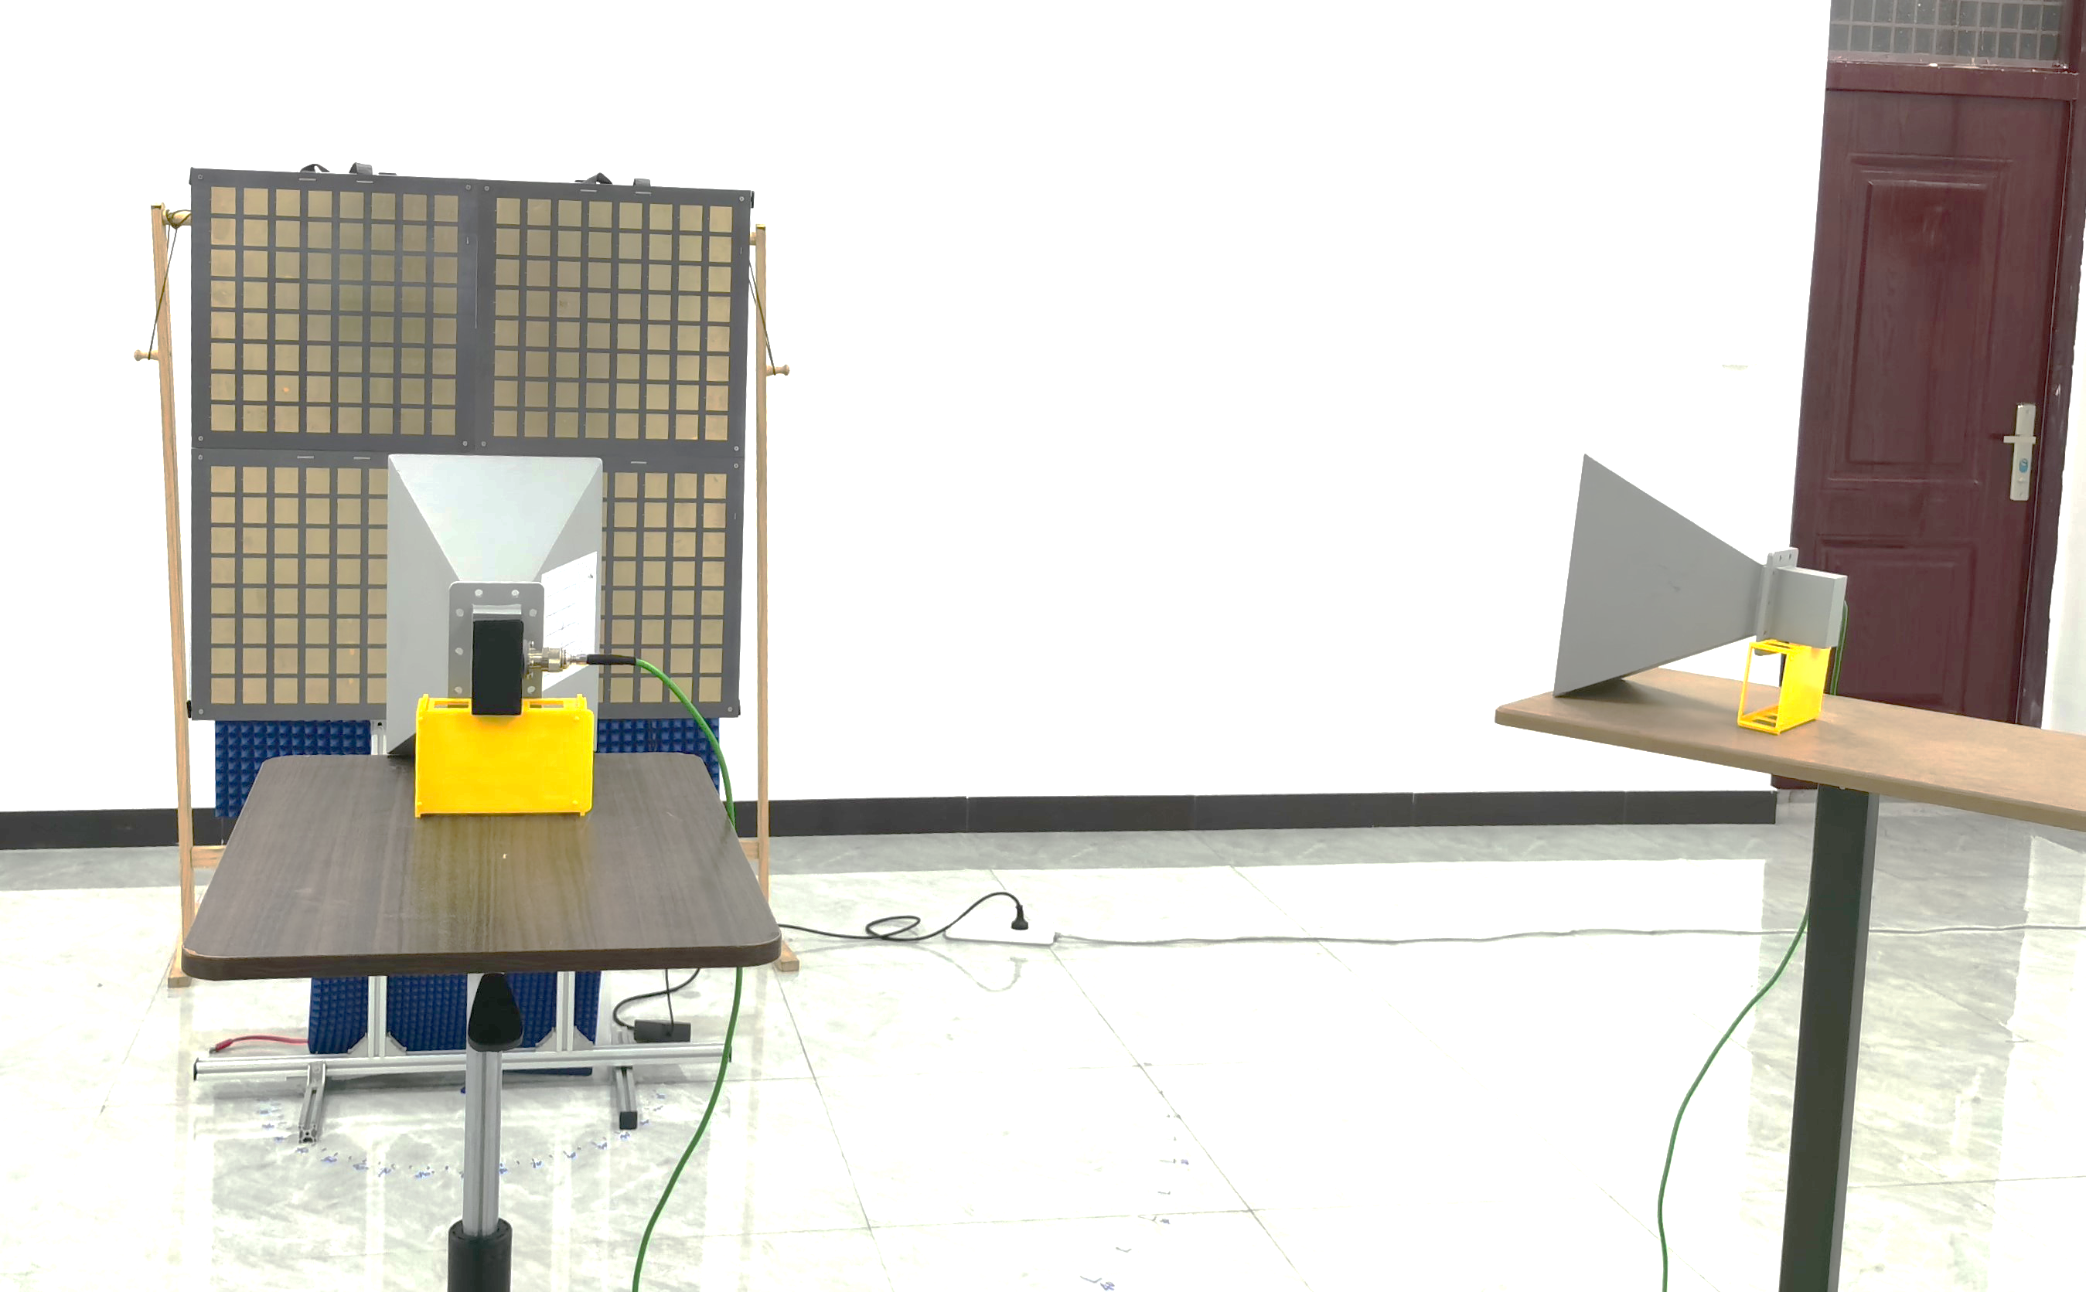

RIS
RIS
接收机
θ
2 m
发射机
接收机
发射机
(a) RIS与收发天线位置示意图
(b) 实际测试环境照片

